Slide 1
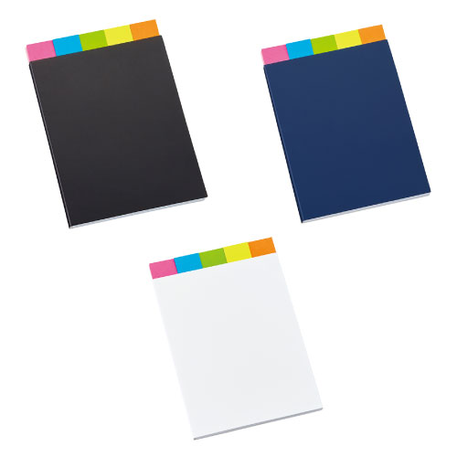
【提案書】
5+2付箋セット
特徴
使い勝手の良い蛍光5色の付箋と、大小2種類のメモがセットなったアイテムです。仕事でも勉強でも様々なシーンで活用が可能な上、名入れプリントによるオリジナル製作も格安で承ります。
納期
納期スペース
仕様
素 材 ： 紙
サイズ ： 縦105×横74×奥行7mm
包 装 ： PP袋入
お見積
お見積りスペース

